Slide 1

Tiếng việt 2 tập 1 trang 8
Phân môn: Luyện từ và câu
Tuần 1
Chủ điểm: Em là học sinh
Nội dung: Từ và câu

Slide 2
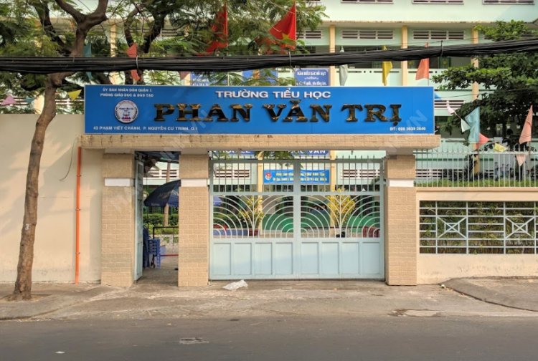

Luyện từ và câu
Từ và câu
1. Chọn tên gọi cho mỗi người, mỗi vật, mỗi việc được vẽ dưới đây:
M
5
1
Trường
Hoa hồng

Slide 3
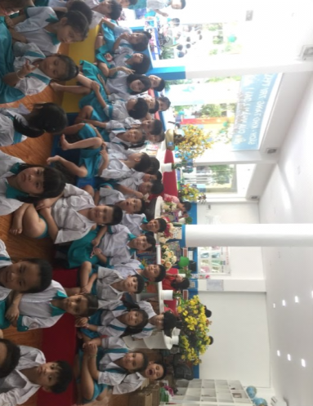


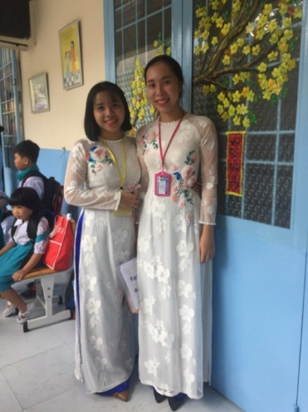

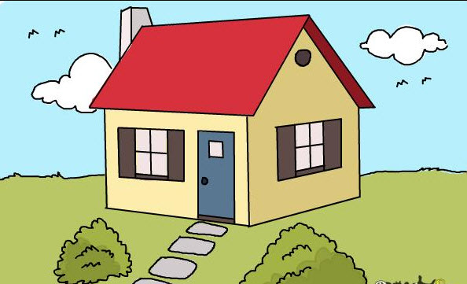
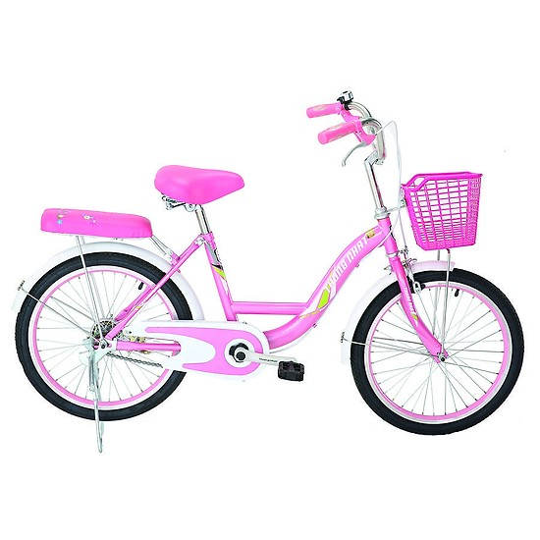
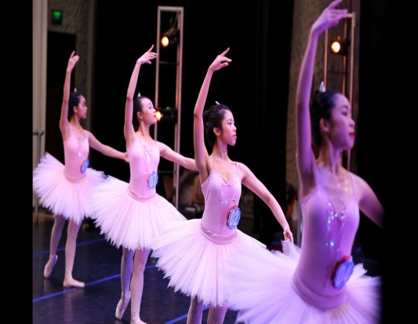
2
1
3
4
7
8
5
6
1
Trường
4
Cô giáo
Học sinh
7
Xe đạp
2
5
Hoa hồng
3
Chạy
8
Múa
6
Nhà

Slide 4
Từ chỉ người | Từ chỉ vật | Từ chỉ việc
1-Trường
2-Học sinh
3-Chạy
4-Cô giáo
5-Hoa hồng
6-Nhà
7-Xe đạp
8-Múa

Slide 5
Thứ tư, ngày 28 tháng 8 năm 2019
Luyện từ và câu
Từ và câu
Bài 1: Chọn tên gọi cho mỗi người, mỗi vật, mỗi việc được vẽ
dưới đây:
Bài 2. Tìm các từ :
- Chỉ đồ dùng học tập
M: bút
- Chỉ hoạt động của học sinh
M: đọc
- Chỉ tính nết của học sinh
M: chăm chỉ

Slide 6
Thứ tư, ngày 28 tháng 8 năm 2019
Luyện từ và câu
Từ và câu
Bài 1: Chọn tên gọi cho mỗi người, mỗi vật, mỗi việc được vẽ
dưới đây:
Bài 2. Tìm các từ :
a) Chỉ đồ dùng học tập
b) Chỉ hoạt động của học sinh
c) Chỉ tính nết của học sinh
Bút chì, bút mực, bút bi, bút màu, thước kẻ, phấn, tẩy, bảng con, giẻ lau, bộ chữ, cặp sách, ......
Đọc, viết, nghe, nói, đếm, tính toán, chạy, nhảy, múa, hát, vẽ, thể dục,....
Chăm chỉ, cần cù, ngoan ngoãn, lễ phép, đoàn kết, trung thực, thẳng thắn, thông minh,.....

Slide 7
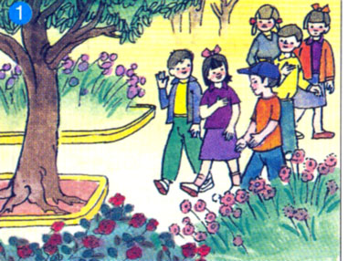
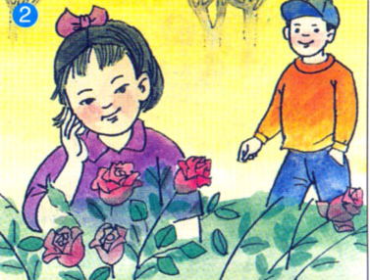
Thứ tư, ngày 28 tháng 8 năm 2019
Luyện từ và câu
Từ và câu
Bài 3. Hãy viết một câu nói về người hoặc cảnh vật trong mỗi tranh sau:

Slide 8
Thứ tư, ngày 28 tháng 8 năm 2019
Luyện từ và câu
Từ và câu
Bài 3. Hãy viết một câu nói về người hoặc cảnh vật trong mỗi tranh sau:
M: Huệ cùng các bạn vào vườn hoa

Slide 9
Thứ tư, ngày 28 tháng 8 năm 2019
Luyện từ và câu
Từ và câu
Bài 3. Hãy viết một câu nói về người hoặc cảnh vật trong mỗi tranh sau:

Slide 10
Thứ tư, ngày 28 tháng 8 năm 2019
Luyện từ và câu
Từ và câu
Bài 3. Hãy viết một câu nói về người hoặc cảnh vật trong mỗi tranh sau:

Slide 11

Thứ tư, ngày 28 tháng 8 năm 2019
Từ và câu
- Tên gọi của các vật, việc được gọi là từ.
- Ta dùng từ đặt thành câu để trình bày một sự việc.

Slide 12
Thứ tư, ngày 28 tháng 8 năm 2019
Luyện từ và câu
Từ và câu
Bài 1: Chọn tên gọi cho mỗi người, mỗi vật, mỗi việc được vẽ
dưới đây:
Bài 2. Tìm các từ :
- Chỉ đồ dùng học tập M: bút
- Chỉ hoạt động của học sinh M: đọc
- Chỉ tính nết của học sinh M: chăm chỉ
Bài 3. Hãy viết một câu nói về người hoặc cảnh vật trong mỗi tranh sau:
M: Huệ cùng các bạn vào vườn hoa

Slide 13

Trò chơi Bông hoa kì diệu
2
1
3
4
5

Slide 14
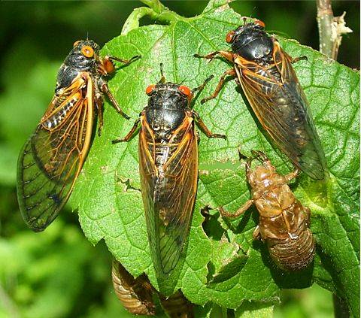
Con gì nhỏ bé
Mà hát khỏe ghê
Suốt cả mùa hè
Râm ran hợp xướng
Là con gì?
CÂU 1
ĐÁP ÁN
Ve sầu

Slide 15
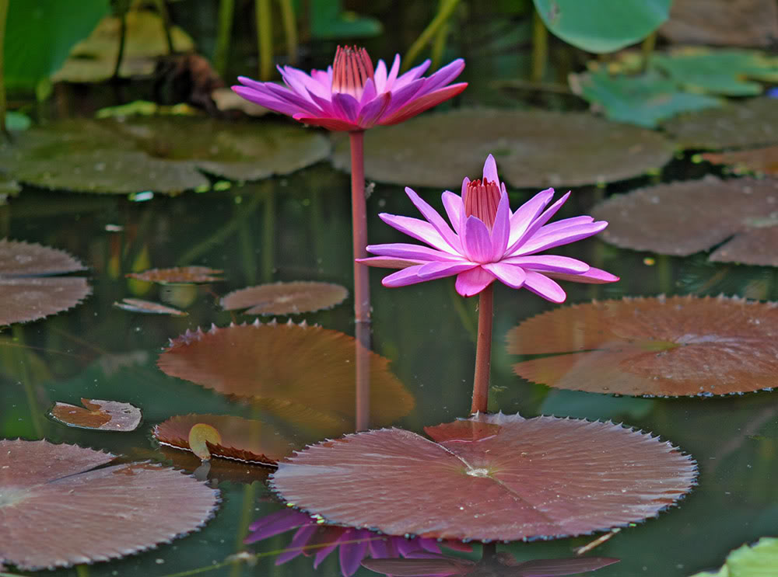
Hoa gì vừa mới nêu tên
Nhớ chú bộ đội ngày đêm diệt thù?
Là hoa gì ?
CÂU 2
ĐÁP ÁN
Hoa súng

Slide 16
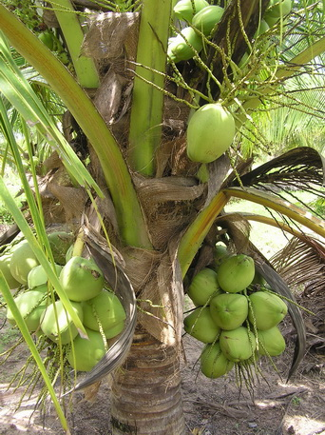
Quả gì mọc tít trên cao
Mà sao đầy nước ngọt ngào bên trong
Là quả gì?
CÂU 3
ĐÁP ÁN
Quả dừa

Slide 17
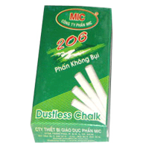
Mình tròn thân trắng
Dáng hình thon thon
Thân phận cỏn con
Mòn dần theo chữ
Là gì?
CÂU 4
ĐÁP ÁN
Viên phấn

Slide 18
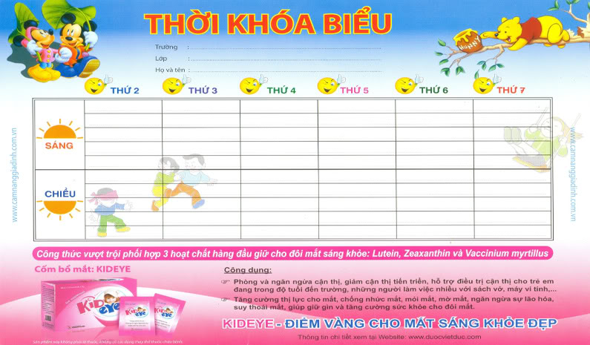
Tất cả các môn học
Xếp hàng trong từng ô
Giúp cho bạn biết được
Sách vở cho mỗi giờ
Là cái gì?
CÂU 5
ĐÁP ÁN

Slide 19
Thứ tư, ngày 28 tháng 8 năm 2019
Luyện từ và câu
Từ và câu
Bài 1: Chọn tên gọi cho mỗi người, mỗi vật, mỗi việc được vẽ
dưới đây:
Bài 2. Tìm các từ :
- Chỉ đồ dùng học tập M: bút
- Chỉ hoạt động của học sinh M: đọc
- Chỉ tính nết của học sinh M: chăm chỉ
Bài 3. Hãy viết một câu nói về người hoặc cảnh vật trong mỗi tranh sau:
M: Huệ cùng các bạn vào vườn hoa

